Slide 1
Jeu « Pour bien trier » - Notice pour le formateur
Durée
30 à 45 minutes
Matériel
11 feuilles panneaux-bennes imprimés et images déchets (en couleur et rigidifié) – cf. diapositives ci-après (format recto verso retournement sur hauteur pour avoir les versos alignés)
40 vignettes déchets légendées (en couleur et rigidifiés) – cf. diapositives ci-après (format recto verso retournement sur hauteur pour avoir les versos alignés)
Imprimer uniquement les diapositives 2 à 31 inclue, puis découper chaque panneau et chaque image avec sa légende
Prévoir plusieurs kits cartonnés ou plastifiés (découper selon les traits ci-après) pour permettre aux compagnons de jouer seul ou en binôme
Consigne pour les compagnons
A jouer seul, en binôme ou en groupe plus grand
Le formateur identifie les flux qui seront à trier sur le chantier (selon ce qui aura été convenu avec le prestataire déchets) et sélectionne :
les feuilles bennes-panneaux correspondant (pages 2 à 23 ci-après). Par exemple : inertes, bois, plastique, métal et Tout-Venant
un certain nombre de vignettes déchets correspondants aux flux retenus. Par exemple : béton ferraillé, gaines de câbles, sol PVC, déchets mélangés, porte en bois, etc.
Les compagnons doivent déposer les vignettes sur les bonnes feuilles bennes-panneaux et écarter les images qui sont hors filière ou non trier sur le chantier.
A noter que certaines vignettes déchets proposées ne font pas partie de la filière PMCB mais peuvent tout de même être triées si votre Gestionnaire de Déchets vous fournit des contenants pour cela. Dans ce cas, vous pouvez créer et ajouter de nouvelles feuilles bennes-panneaux
Correction
A l’aide des pages 32 à 44, le formateur corrige et commente les réponses des compagnons
Besoin d'aide sur le tri ?
Contactez le service d'aide au tri Valobat (service gratuit + prix de l'appel) de 8h30 à 18h00 du lundi au vendredi 01 80 83 60 79 ou info-tri@valobat.fr
V3 – Juillet 2024

Slide 2
?

Slide 3
Benne et panneau INERTES

Slide 4
?

Slide 5
Benne et panneau METAUX

Slide 6
?

Slide 7
Benne et panneau BOIS

Slide 8
?
Notes:
Plâtre complexe : toute la France hors région Nouvelle-Aquitaine

Slide 9
Benne et panneau PLATRE COMPLEXE

Slide 10
?
Notes:
Plâtre « simple » : uniquement en région Nouvelle-Aquitaine

Slide 11
Benne et panneau PLATRE SIMPLE

Slide 12
?

Slide 13
Benne et panneau PLASTQUES

Slide 14
?

Slide 15
Benne et panneau MENUISERIES VITREES

Slide 16
?

Slide 17
Benne et panneau LAINE DE VERRE

Slide 18
?

Slide 19
Benne et panneau LAINE DE ROCHE

Slide 20
?

Slide 21
Benne et panneau COMBUSTIBLES (CSR)

Slide 22
?

Slide 23
Benne et panneau TOUT-VENANT (DIB)

Slide 24
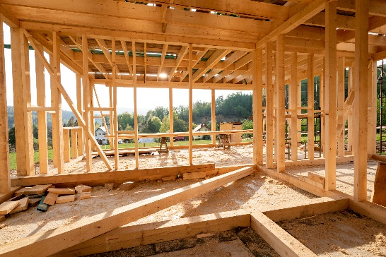
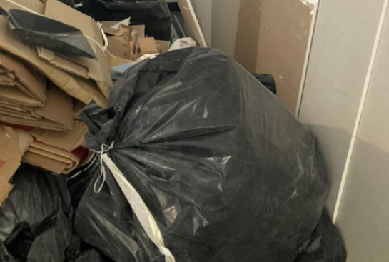
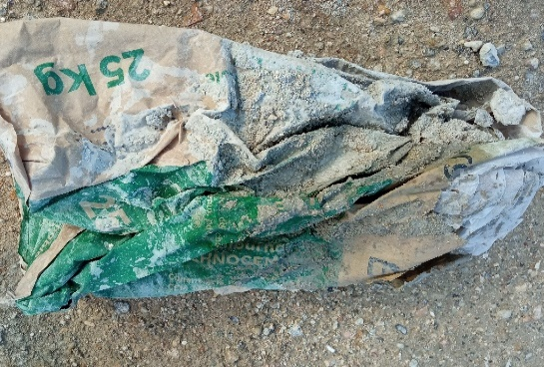
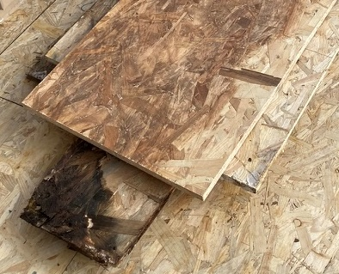
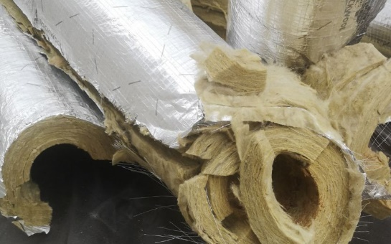
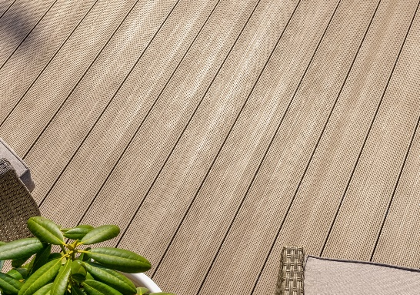
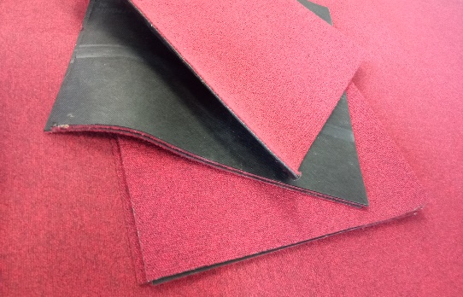
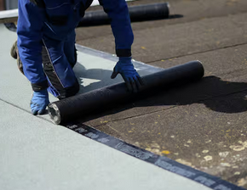
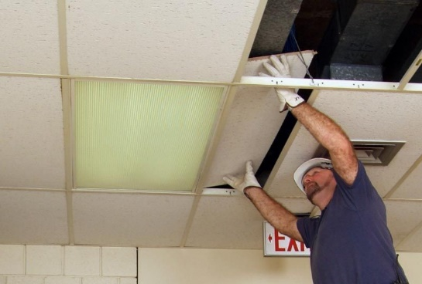
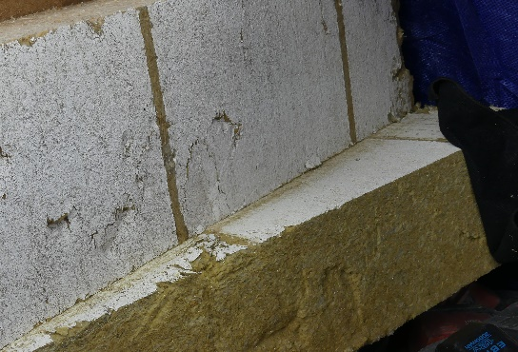
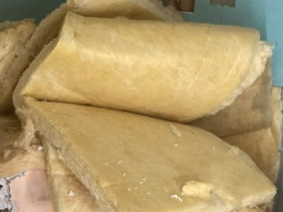
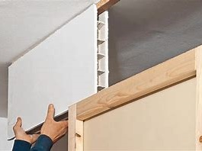
Découper chacune des vignettes (avec sa légende)
Eléments de charpente
Déchets mélangés
Sac plâtre vide
Cloisons
Laine de verre avec aluminium
Lames en composite
Moquettes
Membrane bitumineuse
Dalles de plafond
Laine de roche
Laine de verre
Cloison alvéolaire

Slide 25
Verso de la page précédente / doit être aligné avec le panneau une fois imprimé
1
2
3
4
5
6
7
8
9
10
11
12

Slide 26
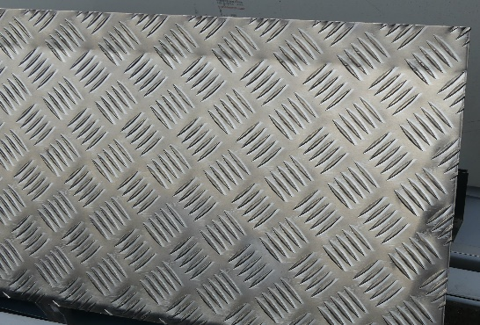
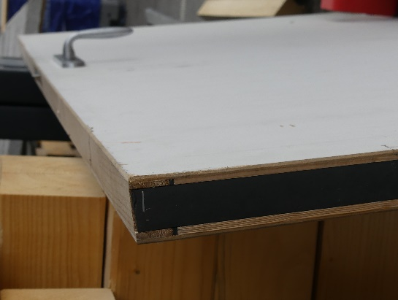
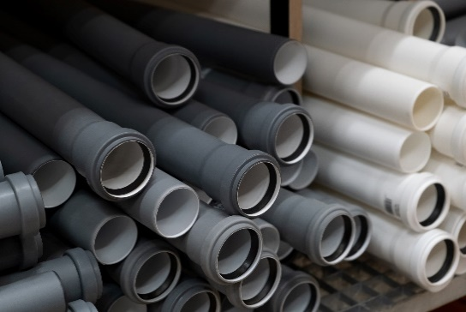
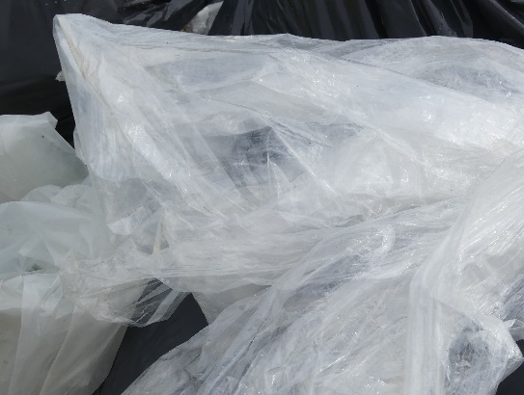
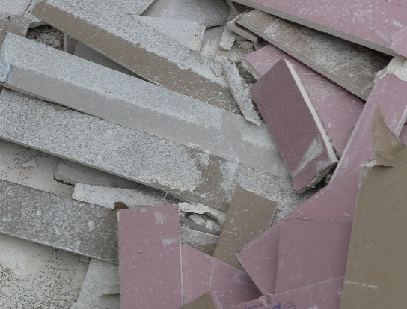
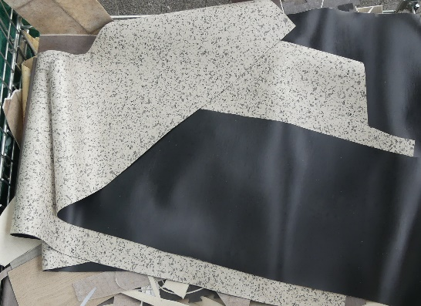
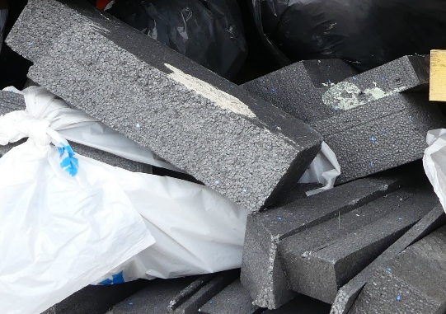
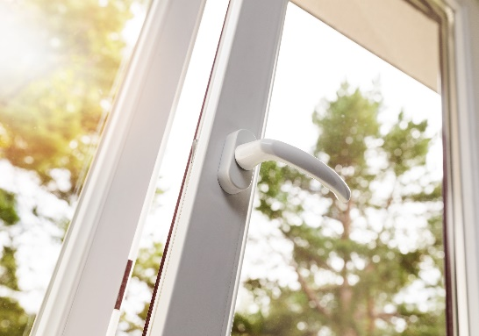
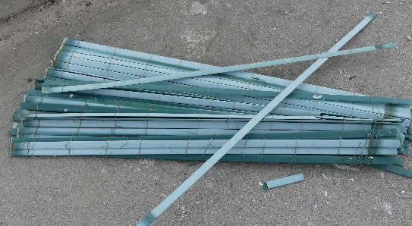
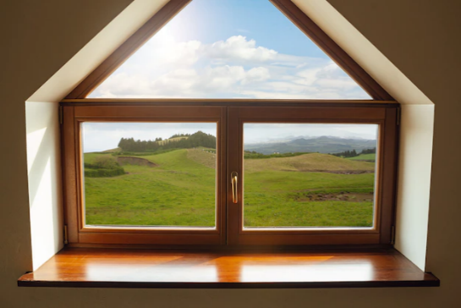
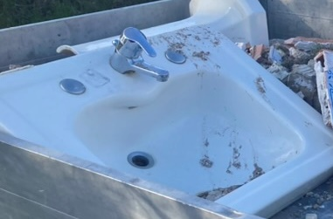
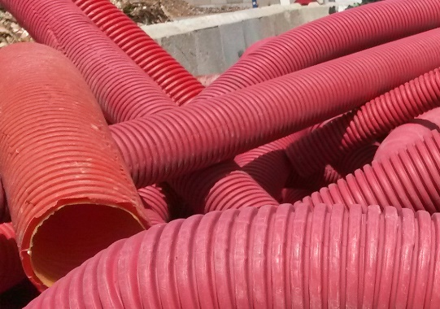
Découper chacune des vignettes (avec sa légende)
Plaques de sol
Porte avec poignée
Tuyaux
Film plastique
Plaque de plâtre
Sol souple PVC
Menuiserie vitrée PVC
Lames plastiques
Polystyrène expansé
Menuiserie vitrée bois
Lavabo céramique
Gaines de câbles

Slide 27
Verso de la page précédente / doit être aligné avec le panneau une fois imprimé
13
14
15
16
17
18
19
20
21
22
23
24

Slide 28
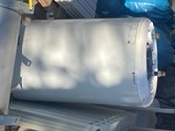
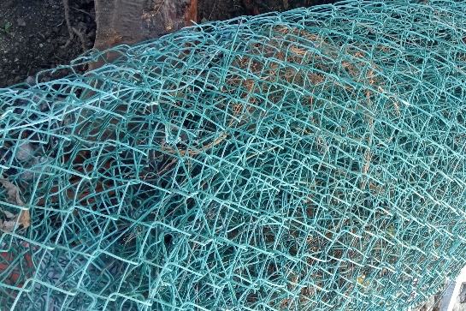
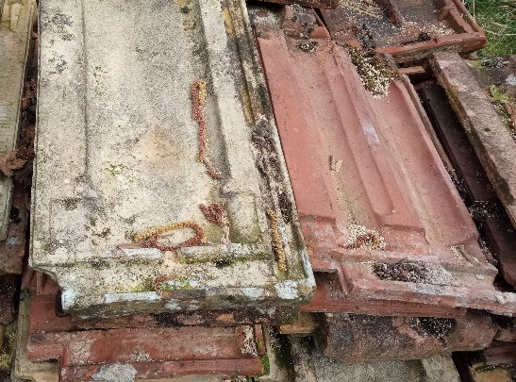
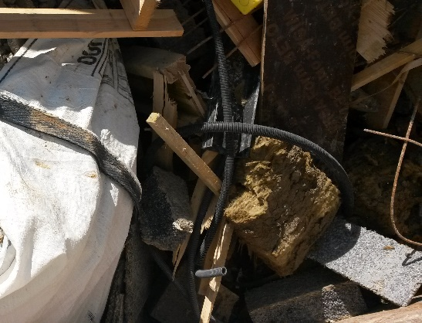
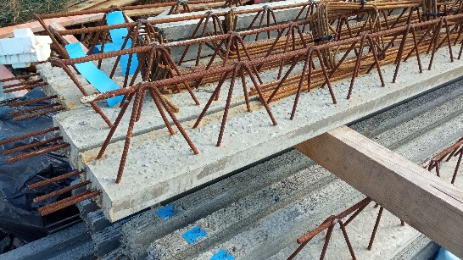
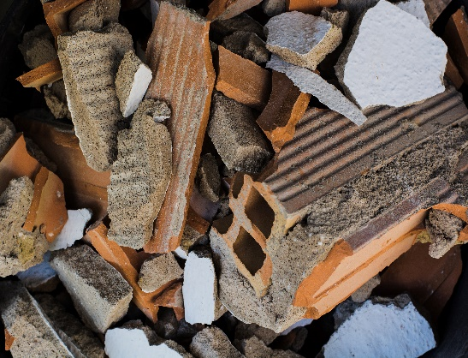
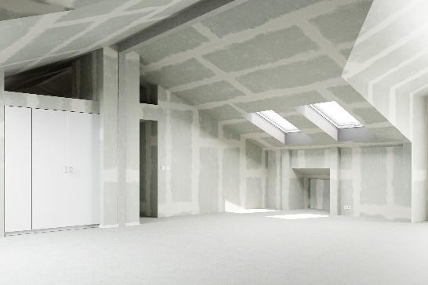
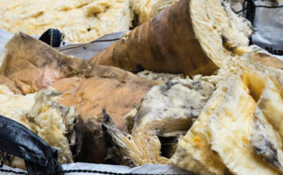
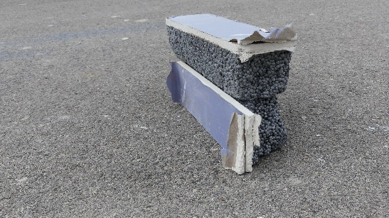
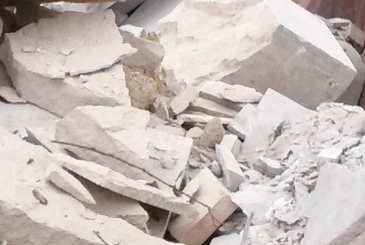
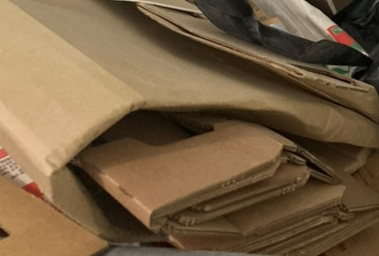
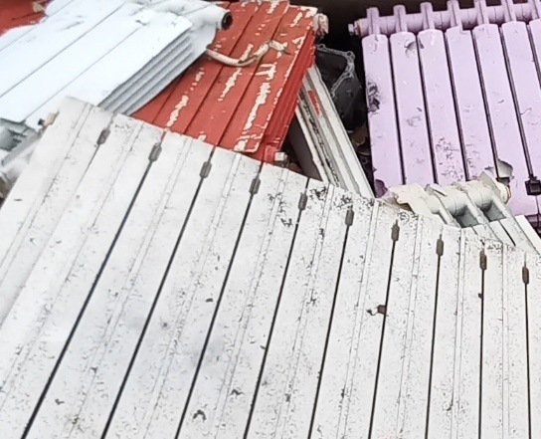
Découper chacune des vignettes (avec sa légende)
Tuiles
Ballon d’eau chaude
Grillage
Déchets mélangés
Béton ferraillé
Briques
Plaques et moulures
Mélange de laines verre et roche
Plâtre avec isolant
Cartons
Pierres
Radiateur

Slide 29
Verso de la page précédente / doit être aligné avec le panneau une fois imprimé
25
26
27
28
29
30
31
32
33
34
35
36

Slide 30
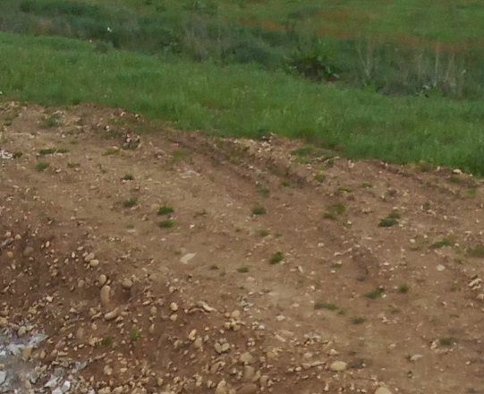
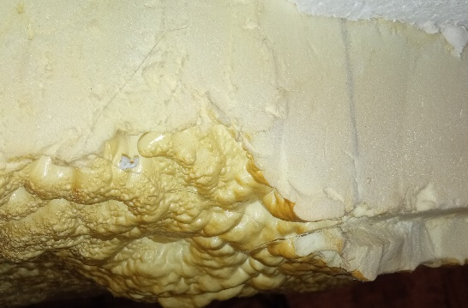
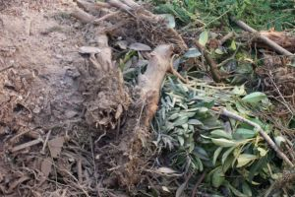
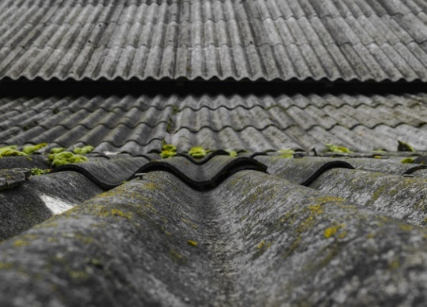
Découper chacune des vignettes (avec sa légende)
Terres
Mousses PU
Déchets verts
Fibrociment amianté

Slide 31
Verso de la page précédente / doit être aligné avec le panneau une fois imprimé
37
38
39
40

Slide 32
REPONSES A L’ACTIVITE (Diapositives suivantes jusqu’à la fin)
NE PAS IMPRIMER
Remarques : Les consignes de tri présentées dans ce jeu sont les règles générales de la filière, définies par l'OCAB (Organisme Coordinateur de la Filière), pour garantir la qualité des flux au départ du site du Gestionnaire de Déchets (GDD).
Votre GDD peut avoir des consignes légèrement différentes. Valobat n’intervient pas dans votre relation contractuelle avec lui. Cependant, si les consignes du GDD sont trop différentes de celles de Valobat, les déchets évacués pourraient être pénalisés pour non-conformité, ce qui pourrait augmenter le coût des services du GDD. Il est donc important de revoir avec votre opérateur de déchets les exigences et consignes de tri spécifiques au chantier donné.
⬇ Sous certaines diapositives, vous trouverez des « Notes » pour vous aider à animer ⬇

Slide 33
Lavabo céramique
Pierres
Tuiles
Béton ferraillé
Briques
Notes:
Remarques pour le formateur : le terme « inertes » n’est pas toujours connu des compagnons. Vous pouvez parler de « gravats », qui est plus couramment rencontré mais attention car il peut être réducteur (et parfois associé aux terres et déblais qui sont hors filière)
Les déchets inertes (briques, agglos, tuile, carrelages, etc.) peuvent comporter des traces de plâtre ou de mortier qu’il n’est pas nécessaire de gratter avant tri.
Besoin d'aide sur le tri ?
Contactez le service d'aide au tri Valobat (service gratuit + prix de l'appel) de 8h30 à 18h00 du lundi au vendredi 01 80 83 60 79 ou info-tri@valobat.fr

Slide 34
Plaques de sol
Grillage
Radiateur
Notes:
Remarques pour le formateur : Les déchets d’équipements électriques et électroniques (DEEE) sont à trier à part et ne vont pas dans la benne des métaux (le GDD qui les reprend doit être référencé auprès d’un des 2 éco-organismes agréés : ecosystem ou Ecologic)
Besoin d'aide sur le tri ?
Contactez le service d'aide au tri Valobat (service gratuit + prix de l'appel) de 8h30 à 18h00 du lundi au vendredi 01 80 83 60 79 ou info-tri@valobat.fr

Slide 35
Eléments de charpente
Cloisons
Porte avec poignée
Notes:
Remarques pour le formateur : s’il y des clous, vis, gonds, clenches, etc. sur les morceaux de bois, il n’est pas nécessaire de les retirer (le recycleur saura le faire avec ses machines).
Besoin d'aide sur le tri ?
Contactez le service d'aide au tri Valobat (service gratuit + prix de l'appel) de 8h30 à 18h00 du lundi au vendredi 01 80 83 60 79 ou info-tri@valobat.fr

Slide 36
Dalles de plafond
Cloison alvéolaire
Plaque de plâtre
Plaques et moulures
Plâtre avec isolant
Notes:
Remarques pour le formateur : les consignes pour le plâtre complexe (qui incluent le plâtre simple) sont valables dans toute la France, sauf en région Nouvelle-Aquitaine, où seules les consignes de plâtre simple (plus restrictives), s’appliquent (cf. ci-après). le plâtre peut comporter des morceaux de toiles de verre, de vinyle, de papier peint, etc. qu’il n’est pas nécessaire de retirer avant tri. Les rails sont à séparer et vont avec les métaux
Besoin d'aide sur le tri ?
Contactez le service d'aide au tri Valobat (service gratuit + prix de l'appel) de 8h30 à 18h00 du lundi au vendredi 01 80 83 60 79 ou info-tri@valobat.fr

Slide 37
Dalles de plafond
Cloison alvéolaire
Plaque de plâtre
Plaques et moulures
Si absence d’isolant ou autre revêtement (ok si un peu de papier peint)
Notes:
Remarques pour le formateur : les consignes pour le plâtre simple sont valables uniquement en région Nouvelle-Aquitaine. Le plâtre peut comporter à la marge des morceaux de papier peint, etc. qu’il n’est pas nécessaire de retirer avant tri. Les rails sont à séparer et vont avec les métaux.
Besoin d'aide sur le tri ?
Contactez le service d'aide au tri Valobat (service gratuit + prix de l'appel) de 8h30 à 18h00 du lundi au vendredi 01 80 83 60 79 ou info-tri@valobat.fr

Slide 38
Lames plastiques
Tuyaux
Sol souple PVC
Gaines de câbles
Notes:
Remarques pour le formateur : Pour résumer : tous les plastiques rigides (hors emballages types futs, bidons...) et les PVC souples
Besoin d'aide sur le tri ?
Contactez le service d'aide au tri Valobat (service gratuit + prix de l'appel) de 8h30 à 18h00 du lundi au vendredi 01 80 83 60 79 ou info-tri@valobat.fr

Slide 39
Menuiserie vitrée PVC
Menuiserie vitrée bois
Notes:
Remarques pour le formateur : S’il n’y a plus de vitre, les armatures sont à trier selon leur matériau : bois, PVC ou métal.
Si la vitre est seule et ne risque pas de s’abimer pendant le transport (risque de blessures), elle est à déposer sur le chevalet avec les autres menuiseries vitrées.
Besoin d'aide sur le tri ?
Contactez le service d'aide au tri Valobat (service gratuit + prix de l'appel) de 8h30 à 18h00 du lundi au vendredi 01 80 83 60 79 ou info-tri@valobat.fr

Slide 40
Laine de verre
Notes:
Remarques pour le formateur : Aucun élément métallique ne doit être déposé avec la laine (les laines avec feuilles d’aluminium sont donc exclues)
Besoin d'aide sur le tri ?
Contactez le service d'aide au tri Valobat (service gratuit + prix de l'appel) de 8h30 à 18h00 du lundi au vendredi 01 80 83 60 79 ou info-tri@valobat.fr

Slide 41
Laine de roche
Notes:
Remarques pour le formateur : Aucun élément métallique ne doit être déposé avec la laine (les laines avec feuilles d’aluminium sont donc exclues)
Besoin d'aide sur le tri ?
Contactez le service d'aide au tri Valobat (service gratuit + prix de l'appel) de 8h30 à 18h00 du lundi au vendredi 01 80 83 60 79 ou info-tri@valobat.fr

Slide 42
Membrane bitumineuse
Moquettes
Mousses PU
Polystyrène expansé
Notes:
Remarques pour le formateur : Des filières de recyclage sont en réflexion pour ces différents déchets. De nouvelles consignes de tri spécifiques pourraient alors voir le jour dans les prochaines années.
Besoin d'aide sur le tri ?
Contactez le service d'aide au tri Valobat (service gratuit + prix de l'appel) de 8h30 à 18h00 du lundi au vendredi 01 80 83 60 79 ou info-tri@valobat.fr

Slide 43
Laine de verre avec aluminium
Déchets mélangés
Mélange de laines verre et roche
Déchets mélangés
Lames en composite
Notes:
Remarques pour le formateur : Il est bien sûr recommandé de trier les déchets mélangés le plus possible !
Besoin d'aide sur le tri ?
Contactez le service d'aide au tri Valobat (service gratuit + prix de l'appel) de 8h30 à 18h00 du lundi au vendredi 01 80 83 60 79 ou info-tri@valobat.fr

Slide 44
Hors filière PMCB
Terres
Film plastique
Déchets verts
Ballon d’eau chaude
Fibrociment amianté
Cartons
Sac plâtre vide
Remarques : les déchets listés ici ne sont pas couverts par la filière PMCB, ce qui signifie que Valobat ne perçoit pas d’éco-contribution sur les produits d’origine. Valobat ne propose ainsi pas de solution de tri et de recyclage pour ces déchets.
Mais cela ne signifie pas qu’il n’existe pas d’autres filières pour valoriser ces déchets. Votre GDD peut tout-à-fait vous proposer de trier les emballages (notamment les cartons) et les Déchets d’Equipements Electriques et Electroniques (DEEE) dans d’autres contenants par exemple.
Notes:
Besoin d'aide sur le tri ?
Contactez le service d'aide au tri Valobat (service gratuit + prix de l'appel) de 8h30 à 18h00 du lundi au vendredi 01 80 83 60 79 ou info-tri@valobat.fr

Slide 45
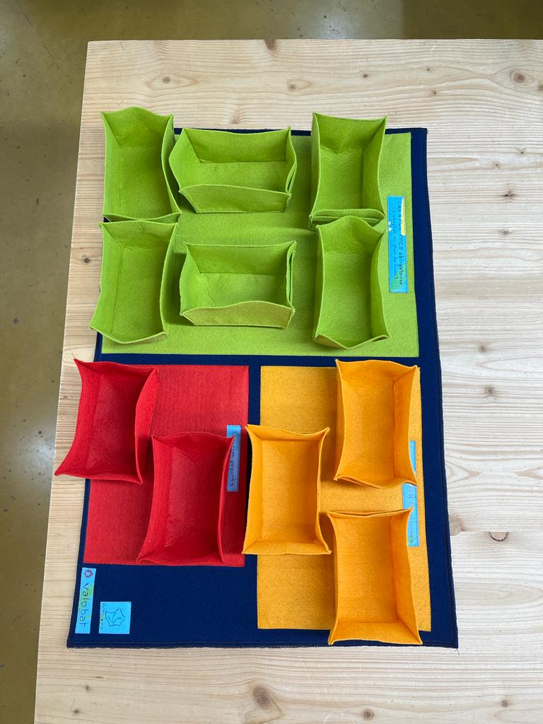
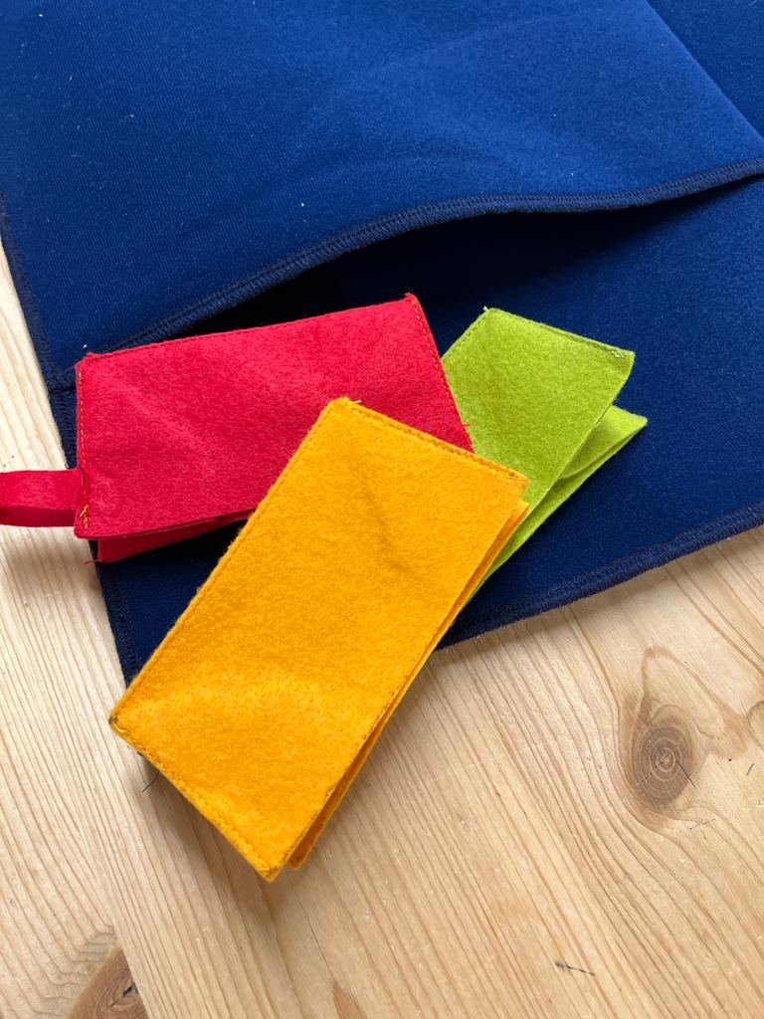
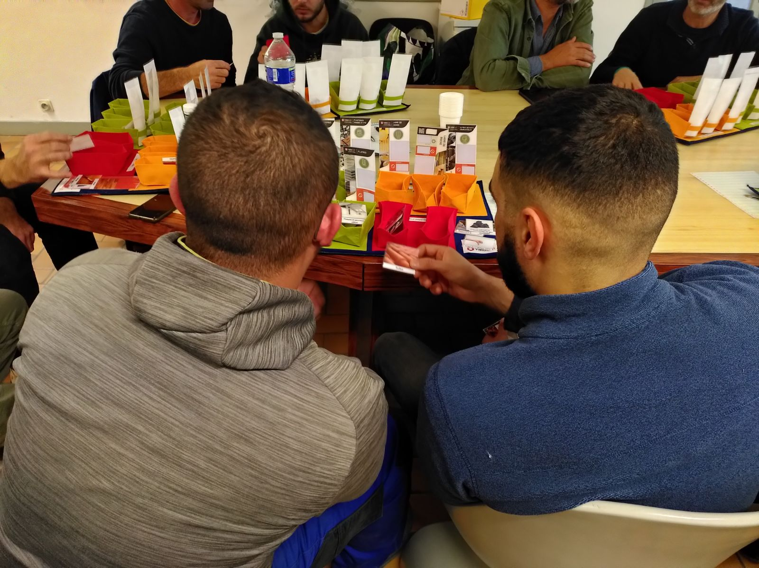
Pour rendre le jeu encore plus réaliste
Faites fabriquer un kit pliable en tissu
Contacter l’association Ricochets, ZA de Théorat - 24190 Neuvic-sur-l'Isle
Tarif dépendant du nombre de kits commandés

